Slide 1
Informationsmöte P04
2015

Slide 2
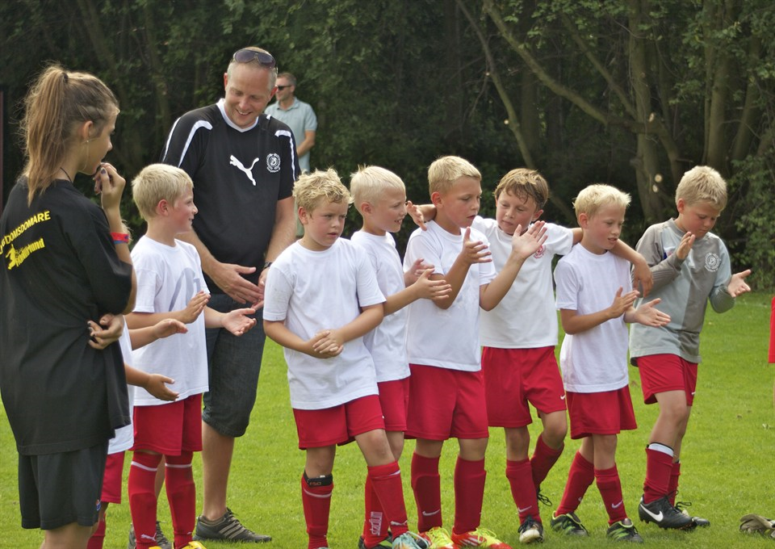
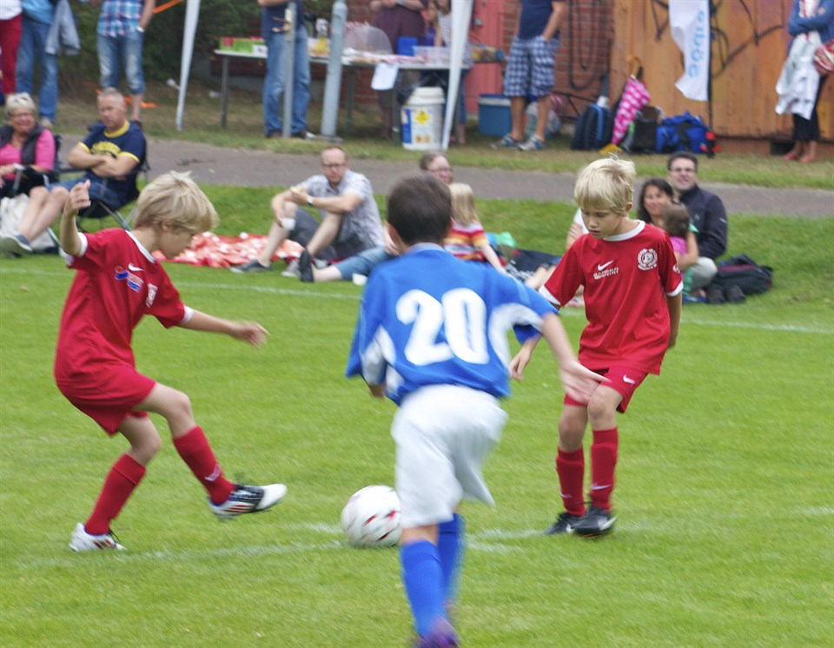
Tiden går fort…

Slide 3
Året som gått
IP(B-plan, klubbstuga, omklädningsrum etc)
Serieval 2015, S M L svårighetsgrad.
Träningstider
Träning, tema 4 veckors intervall
Träningsmatcher
Matcher, fasta lag 3-4 matcher?. Matchvärd. Kriterier för uttagning.
Cuper
Kläder (overall etc)
Övernattning till våren
Dusch efter träning samt hemmamatcher
Sommarfotboll Landslagets Fotbollskola
Jokerdragning
Medlemsavgift
Lagföräldrar
MFF
Övriga frågor

Slide 4
